Slide 1
Voeding

Slide 2
Voeding
Welke voeding voor melkvee ken je?
Ruwvoer en krachtoer
Hoe weet je wat te voeren? DS
Behoefte van een koe,
Waar bestaat voeding uit, VEM, DVE???
Aan de slag met de wikiwijs rundveevoeding, zie link Hoofstuk 4: voedermiddelen: 1.ruwvoeders en 2. krachtvoer zelf maken
Hoofdstuk 5 voerbehoefte bij rundvee: maken hele hoofdstuk
Notes:
Behoefte; aantal kg, onderhoud, productie, lactatie etc
VEM: voedereenheid melk: hoeveelheid benutbare energie. Wat is de energie wanneer zonder verliezen naar mest, urine, gassen en warmte.

Slide 3
Voedingsziekten

Slide 4
Gezamenlijk
Welke voedingsziekte heeft te maken met calcium?
Wat hebben slepende melkziekte en ketonen met elkaar te maken?
Wat is het belangrijkste doel van een lebmaagoperatie?
Wat is een mogelijk symptoom van een koe met een lebmaagverplaatsing?
Wanneer kan een koe pens verzuring krijgen?
Wanneer treedt melkziekte het meest op?
Wat is tympanie?
Notes:
Melkziekte
Er ontstaan ketonen in de lever bij een te grote afbraak vetafbraak bij slepende melkziekte.
De lebmaag vastzetten aan de buikwand om te voorkomen dat er weer gas in komt.
Wisselende eetlust
In geval van een rantsoen met weinig structuur
Tussen een halve dag voor het afkalven tot 3 dagen er na.
Gas in de maag, “oplopen” “trommelzucht”

Slide 5
Voedingsziekten
Pensverzuring
Slepende melkziekte
Lebmaagdraaiing
Leververvetting
Melkziekte
Kopziekte
Vergiftigingen

Slide 6
Pensverzuring
Hoe ontstaat pensverzuring?
Normale penspH = 6-7
Notes:
Te veel vetzuren en te weinig speeksel. Bv als er in verhouding teveel krachtvoer wordt gevoerd of krachtvoer met teveel zetmeel en suikers.

Slide 7
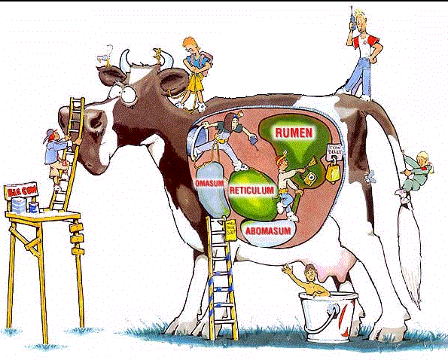
Pensverzuring

Slide 8
Pensverzuring
azijnzuur
propionzuur
boterzuur
Notes:
Vrije vetzuren worden door de bacterien gevormd uit voedsel. Het zijn nuttige voedingsstoffen voor de koe waar zij weer melk van kan maken. De VVZ worden via de penspapillen opgenomen in het bloed.
De VVZ bepalen in grote mate de PH van de pens.

Slide 9
Pensverzuring
Vluchtige vetzuren maken de pens zuur
Wat zorgt voor buffering?
Notes:
speeksel

Slide 10
SARA
Meest voorkomende vorm van pensverzuring
Pens pH onder de 5,5 gedurende 3-5u per dag

Slide 11
Verschijnselen
Daling voeropname
Daling melkvet
Daling melkproductie
Platte mest
Klauwproblemen
Abcessen in penswand, lever en longen
Verschijnselen variëren in ernst!
Notes:
Minder herkauwen, slapen met kop in flank

Slide 12
Hoe ontstaan klauwproblemen uit pensverzuring?
Opbouw van de klauw:
Bot – lederhuid – hoorn
Pensverzuring: gifstoffen
Aantasting lederhuid: zoolbloedingen
Zoolzweren
Bevangenheid

Slide 13
Bevangenheid
Klauwaandoening
Verschillende fases
Risicofactoren
Pensverzuring
Ontstekingen
Afkalven
Hoge belasting

Slide 14
‘Prik’ voeren
Structuurwaarde
NDF, ADF, ADL
Meer herkauwen
Meer speeksel

Slide 15
Pensverzuring en droogstand
Geleidelijke overgangen!
Krachtvoer rustig opbouwen
Herstel penspapillen kan wel een halfjaar duren!

Slide 16
Link met andere ziektes
Daling voeropname
Lebmaagdraaiing
Slepende melkziekte

Slide 17
Slepende melkziekte
Negatieve energiebalans
Alle koeien!
Afbraak van reserves
Ketonlichamen gemaakt
ketose

Slide 18
Slepende melkziekte
Vaak ten gevolge van een andere ziekte
Koe moet blijven vreten!!
Slepende melkziekte versterkt zichzelf

Slide 19
Diagnose
MPR – ketoseattenties
Melkonderzoek
Bloedonderzoek

Slide 20
Verschijnselen
Traag
Weinig eetlust
Onvoldoende krachtvoeropname
Minder melk
Stijve mest
Afname conditie
Acetonlucht
Klinische en subklinisch

Slide 21
Therapie
Energie
Propyleenglycol
Pillen
Infuus
Glucocorticosteroiden
Voorkomen is beter

Slide 22
Preventie
Met goede conditie droogzetten
Tijdens droogstand: niet afvallen en niet vervetten
Na kalven: smakelijk voer, ruim aanbod, andere ziektes voorkomen

Slide 23
Lebmaagdraaiing
Naar links
Naar rechts
Met of zonder draaiing
Steelband

Slide 24
Verschijnselen
Wisselende eetlust
Weinig krachtvoer eten
Afwijkende mest
Uit de melk
Ook draaiing: buikpijn, buikomvang neemt toe, shock

Slide 25
Therapie
Rollen
Rollen en steken
Kijkoperatie
Operatie
(Kijkoperatie)

Slide 26
Preventie
Niet te snelle opbouw krachtvoer
Goede verhouding krachtvoer-ruwvoer
Koe moet blijven vreten

Slide 27
Leververvetting
Andere mogelijkheid na slepende melkziekte
Vet stapelt op, lever werkt niet goed meer.

Slide 28
Melkziekte: Calciumtekort
Wat doet calcium?
Botopbouw
Spierbewegingen
Voor kalven: 30gr/dag
Daarna +50gr/dag

Slide 29
Melkziekte
Op meeste bedrijven wel eens een koe
Soms 25-30%
Deels erfelijk
Jerseys gevoeliger
Oudere koeien gevoeliger
4-5x vaker subklinisch dan klinisch

Slide 30
Melkziekte
1 dag voor – 2 dagen na kalven
Kalven vordert niet
Meer kans op ‘aan de nageboorte staan’
Melk lekken

Slide 31
Verschijnselen
Spierslapte
Beweeglijkheid maagdarmkanaal neemt af
Minder pensbewegingen
Minder-geen mest
Droge neusspiegel
Overgevoeligheid
Tandenknarsen
Liggende koe

Slide 32
Therapie
Calciuminfuus
Hart luisteren!
60% herstelt meteen
75% binnen 2 uur
15% herstelt maar heeft andere ziekte
Later ook calcium via de bek

Slide 33
Downer koe
Spierbeschadigingen/ breuk
Eetlust keert terug, alert, normaal mesten en urineren
Kikkerhouding, opstaan lukt niet

Slide 34
Andere complicaties
Leververvetting
Slepende melkziekte
Lebmaagdraaiing

Slide 35
Preventie
Droogstandsrantsoen!
Laag Calcium
Kation-anionbalans
Meer kationen → meer kans op melkziekte, zucht, stimuleren melkproductie
Meer anionen → daling pH, calciumhuishouding gestimuleerd

Slide 36
Kation- anion balans
Kationen: K+, Na+
Teveel door:
Veel kalium in klei
Veel drijfmest
Vervuild drinkwater

Slide 37
Preventie [2]
Te rijk rantsoen
Stimuleert biestproductie, daling eetlust rond kalven
Goede ruwvoeropname
Past vlak voor kalven: Calcium geven

Slide 38
Kopziekte
Filmpje

Slide 39
Vergiftigingen
Lood
Zenuwverschijnselen, braken, buikpijn
Jacobskruiskruid
Zout
Hersenverschijnselen: blindheid, toevallen, raar lopen, spiertrillingen, coma
Propyleenglycol
Maximaal 2x250ml
Hersenen en nieren

